Slide 1
E-KURS
Milli Eğitim Bakanlığı Destekleme ve Yetiştirme Kursları
Yönetim Sistemi

Slide 2
Ben Kimim?
Bilişim Teknolojileri Öğretmeni
Yeğitek'de Yazılım Geliştirici

Slide 3
Yenilik ve Eğitim Teknolojileri Genel Müdürlüğü
Ölçme Değerlendirme ve Sınav Hizmetleri Genel Müdürlüğü
Ve
Yenilik ve Eğitim Teknolojileri Genel Müdürlüğü
Protokolü

Slide 4
Başlangıç
E-Kurs Uygulaması yazılmaya(programlanmaya) başlandığında;
0 Veri
0 Analiz
2 Yazılımcı
1 Koordinatör
Ve Yöneticilerimiz vardı.

Slide 5
Süreç
E-Kurs uygulaması 1 aydan daha az sürede yayın hayatına başlamıştır.
Uygulama sürece göre şekillendirilip işleyiş anında geliştirmeye devam edilmekte.

Slide 6
Teknoloji
Böylesine canlı bir sistemde kullandığınız teknolojileri büyük önem arz etmedir.

Slide 7




Teknoloji
PHP
ORACLE
REDIS
MONGODB
F5 BIG IP
ELASTIKSEARCH
Ve daha fazlası

Slide 8
Teknoloji
20 den fazla uygulama sunucusu
4 Instance yedekli veritabanı
Ayrılmış oturum sunucusu
2 Log sunucusu
1 Loadbalancer(Yük Dengeleyici)

Slide 9
Kimler?
Ölçme Değerlendirme ve Sınav Hizmetleri Genel Müdürlüğü Yöneticileri
1 Koordinatör
2 Yazılımcı
1 Sistem Yöneticisi
1 Veritabanı Uzmanı

Slide 10
E-KURS İŞ AKIŞI

Slide 11
İŞ AKIŞI
KURS MERKEZİ
BAŞVURUSU
İL/İLÇE ONAYLAMA
İŞLEMLERİ
ÖĞRETMEN
BAŞVURUSU
ÖĞRENCİ
BAŞVURUSU
SINIF OLUŞTURMA İŞLEMLERİ

Slide 12
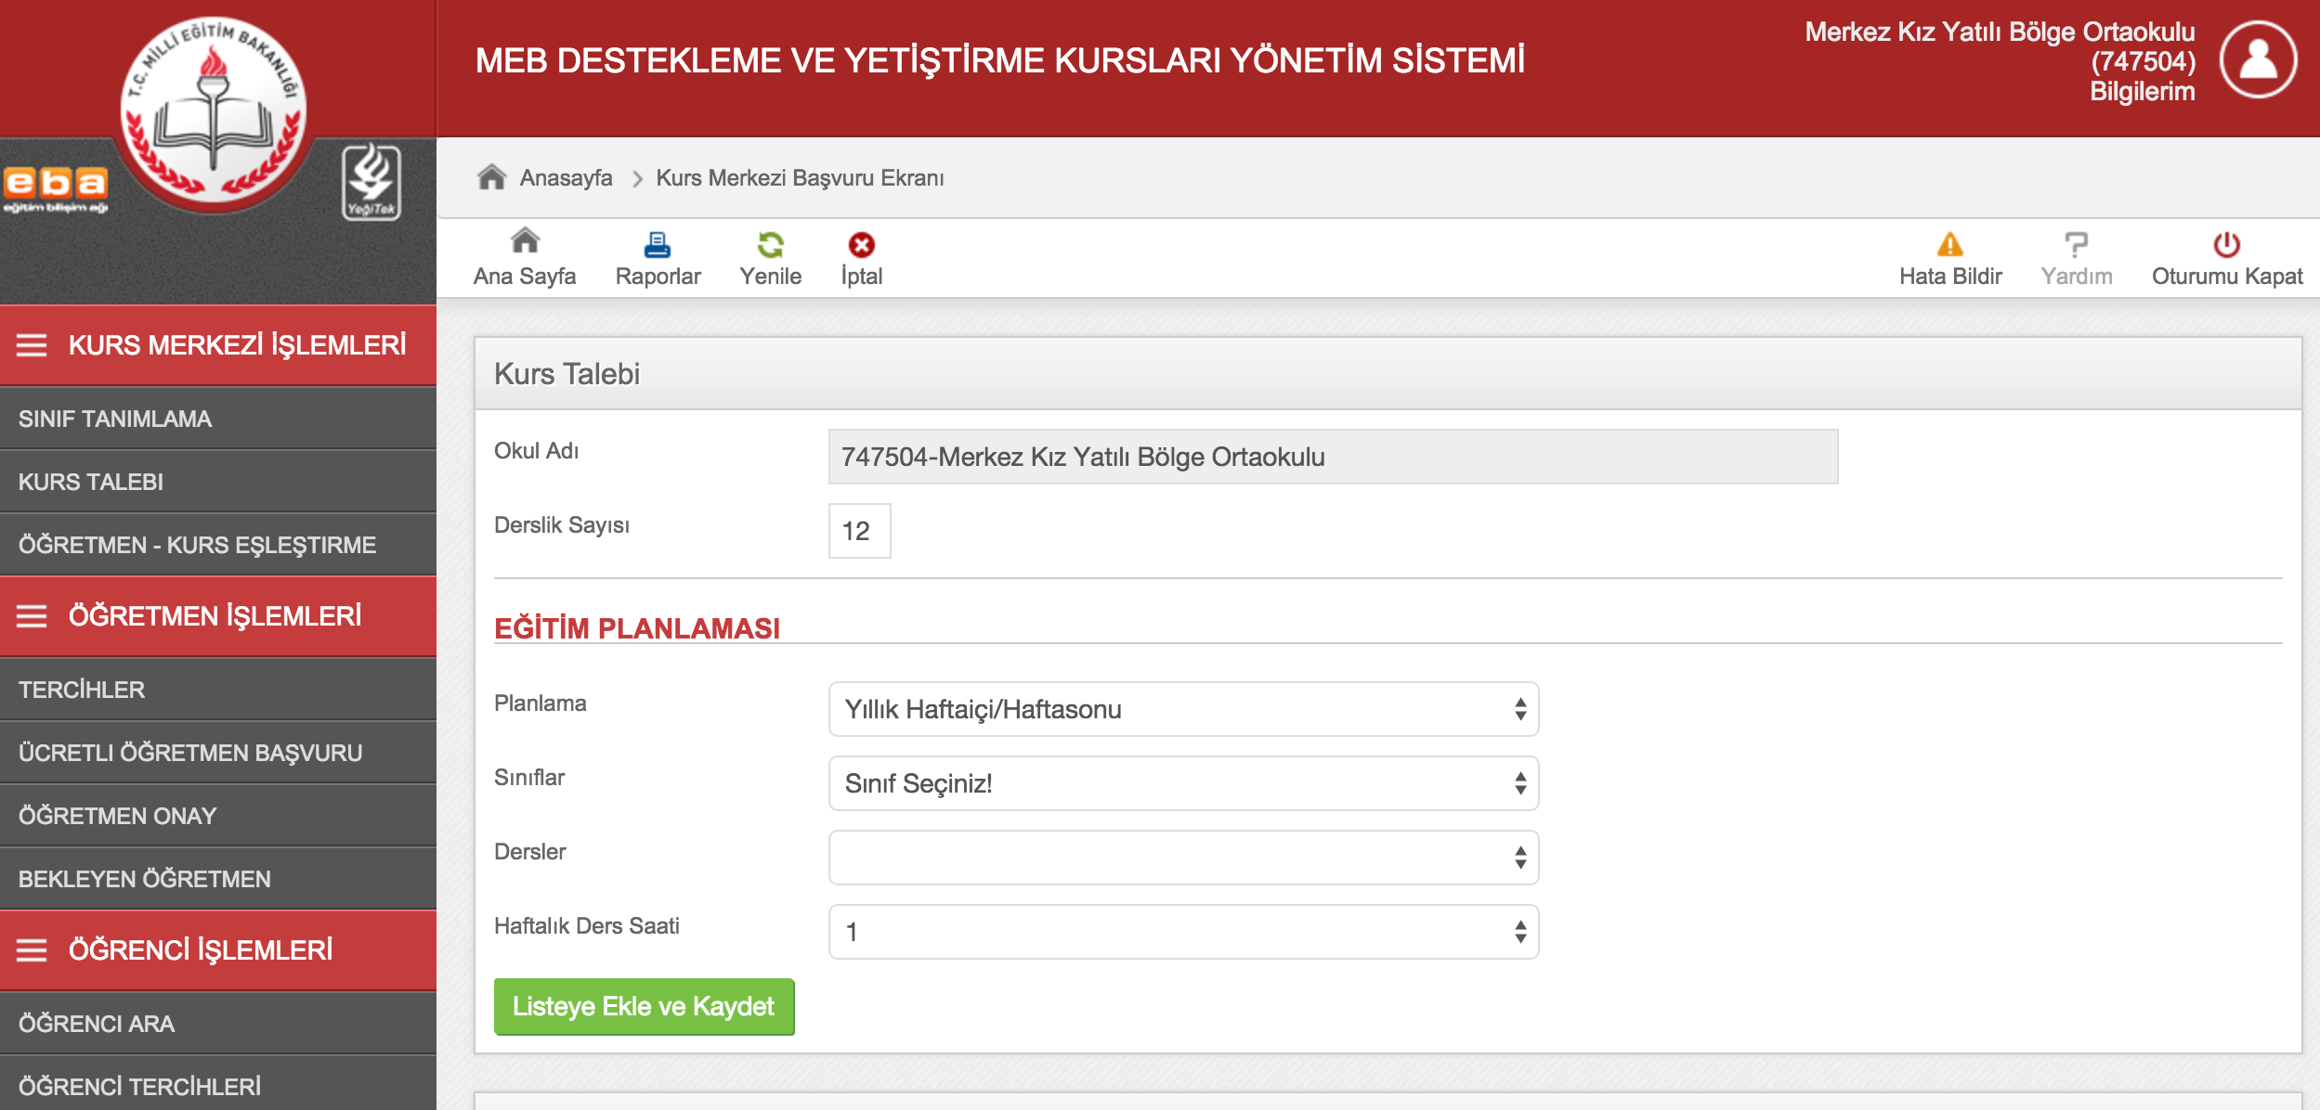
KURS MERKEZİ BAŞVURU EKRANI

Slide 13
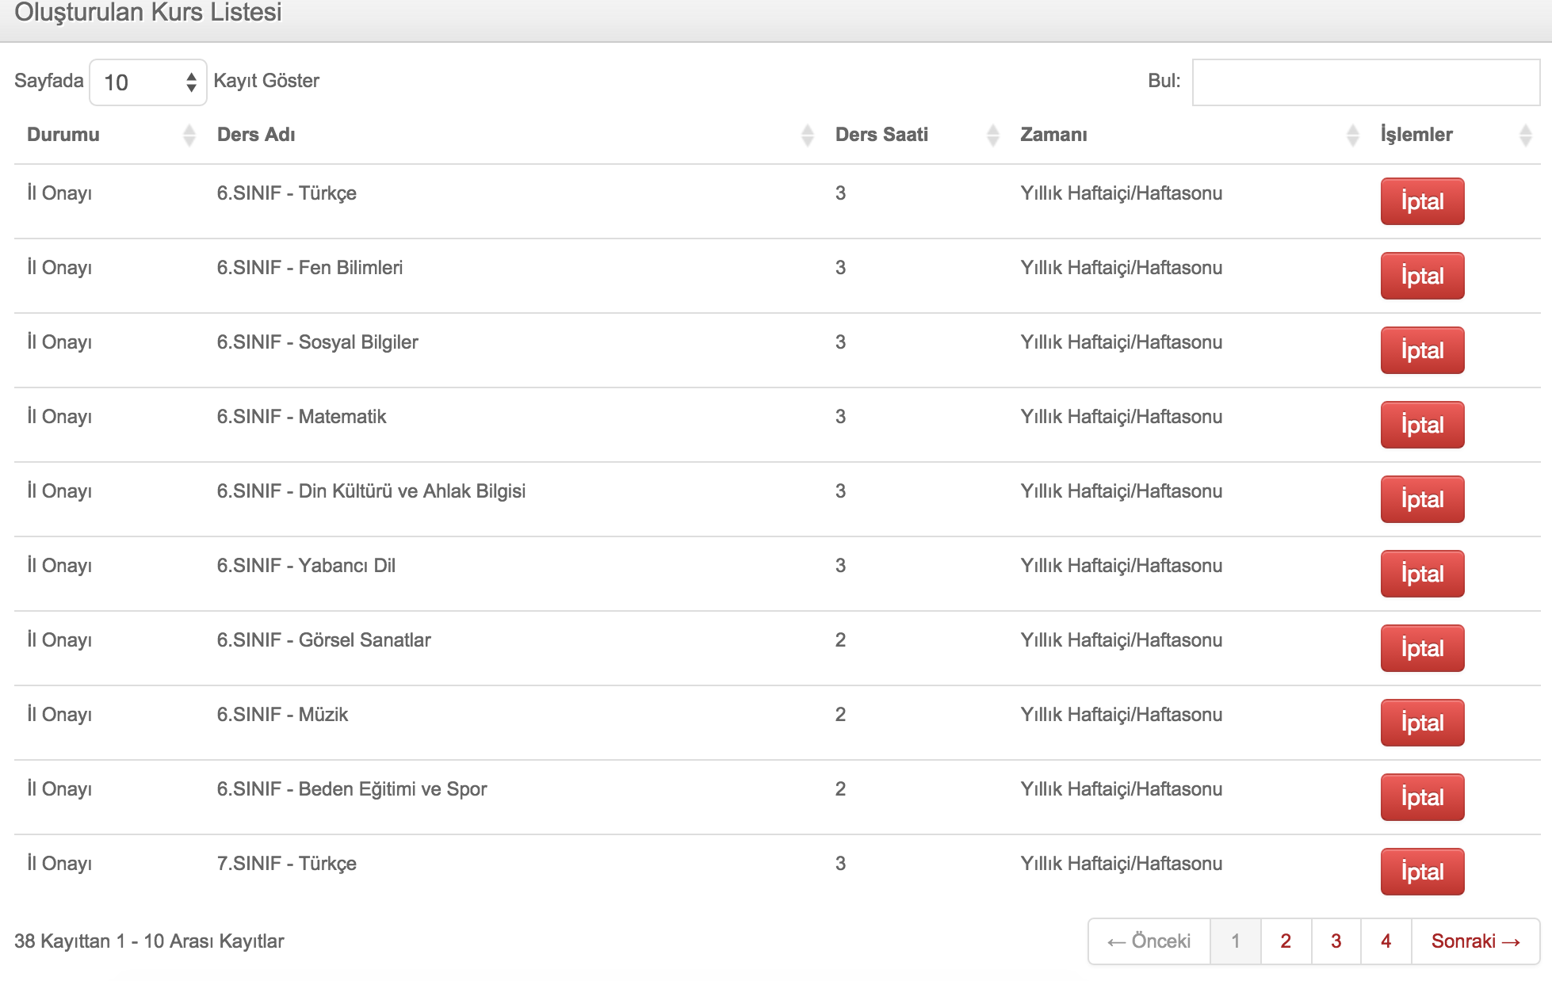
KURS MERKEZİ İŞLEMLERİ

Slide 14
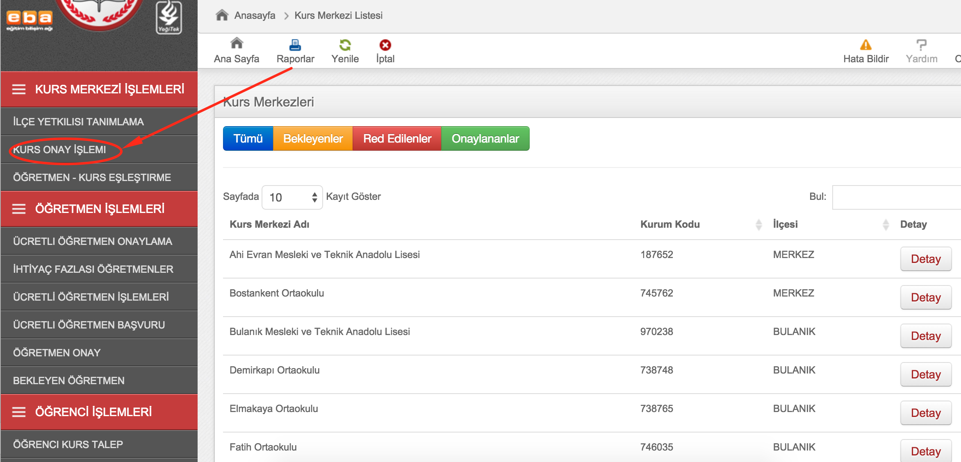
İL/İLÇE İŞLEMLERİ

Slide 15
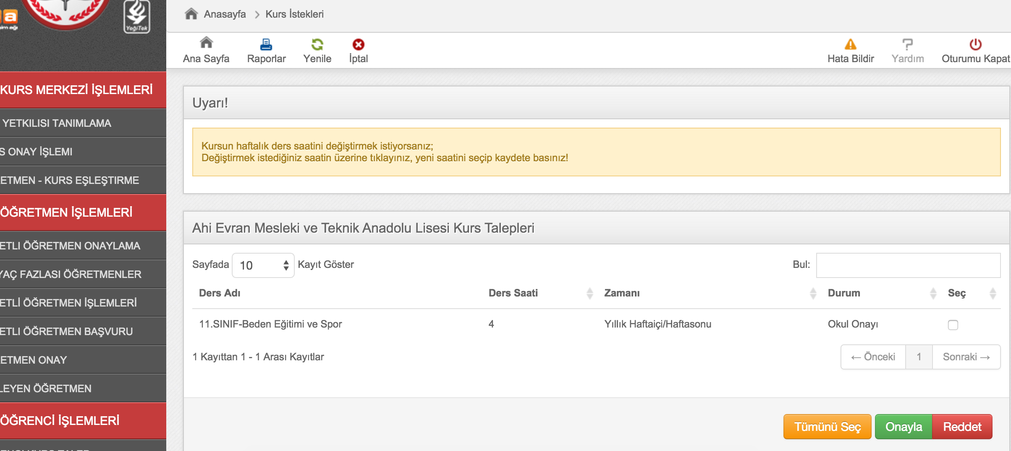
İL/İLÇE İŞLEMLERİ

Slide 16
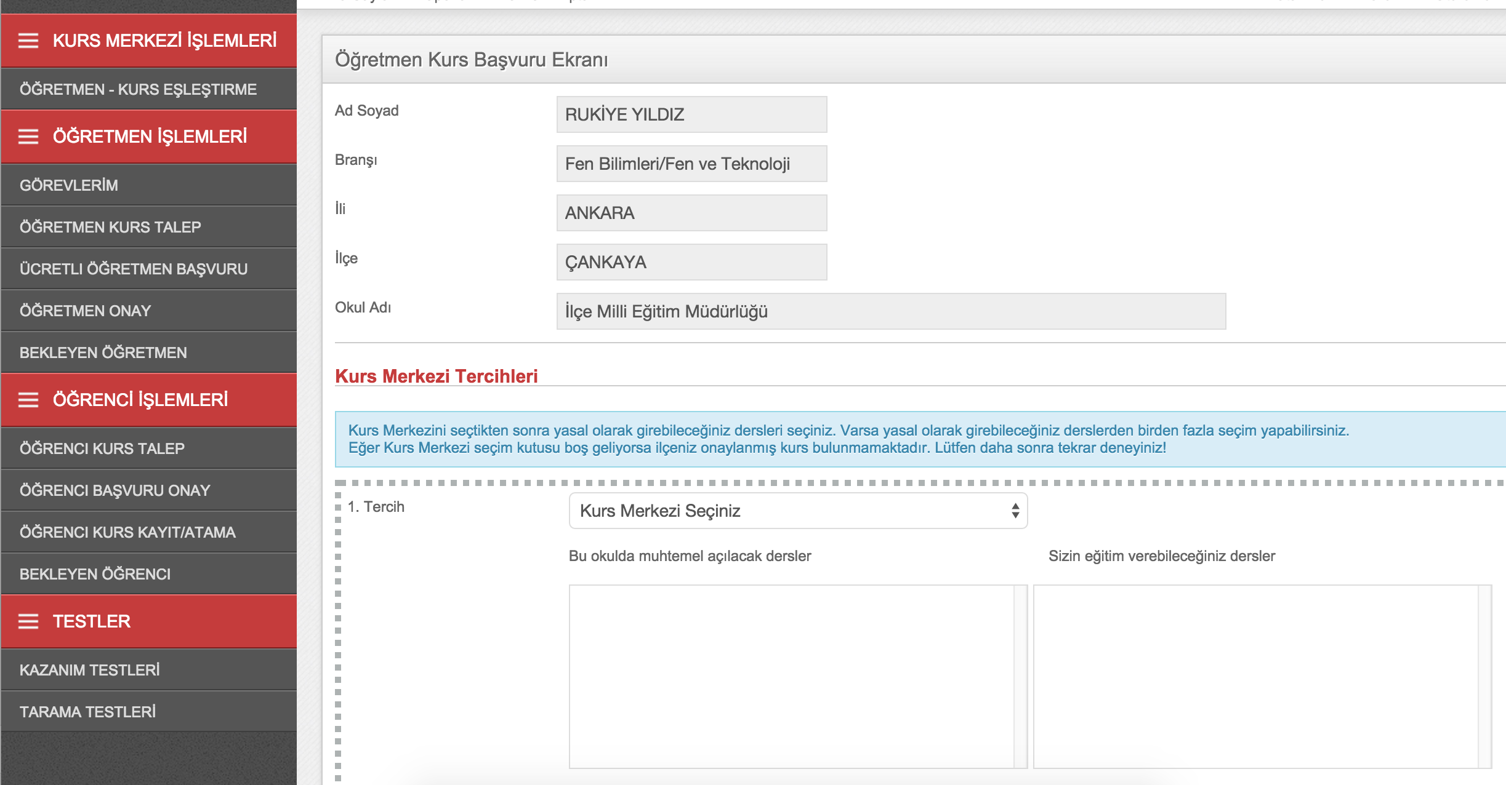
ÖĞRETMEN İŞLEMLERİ

Slide 17
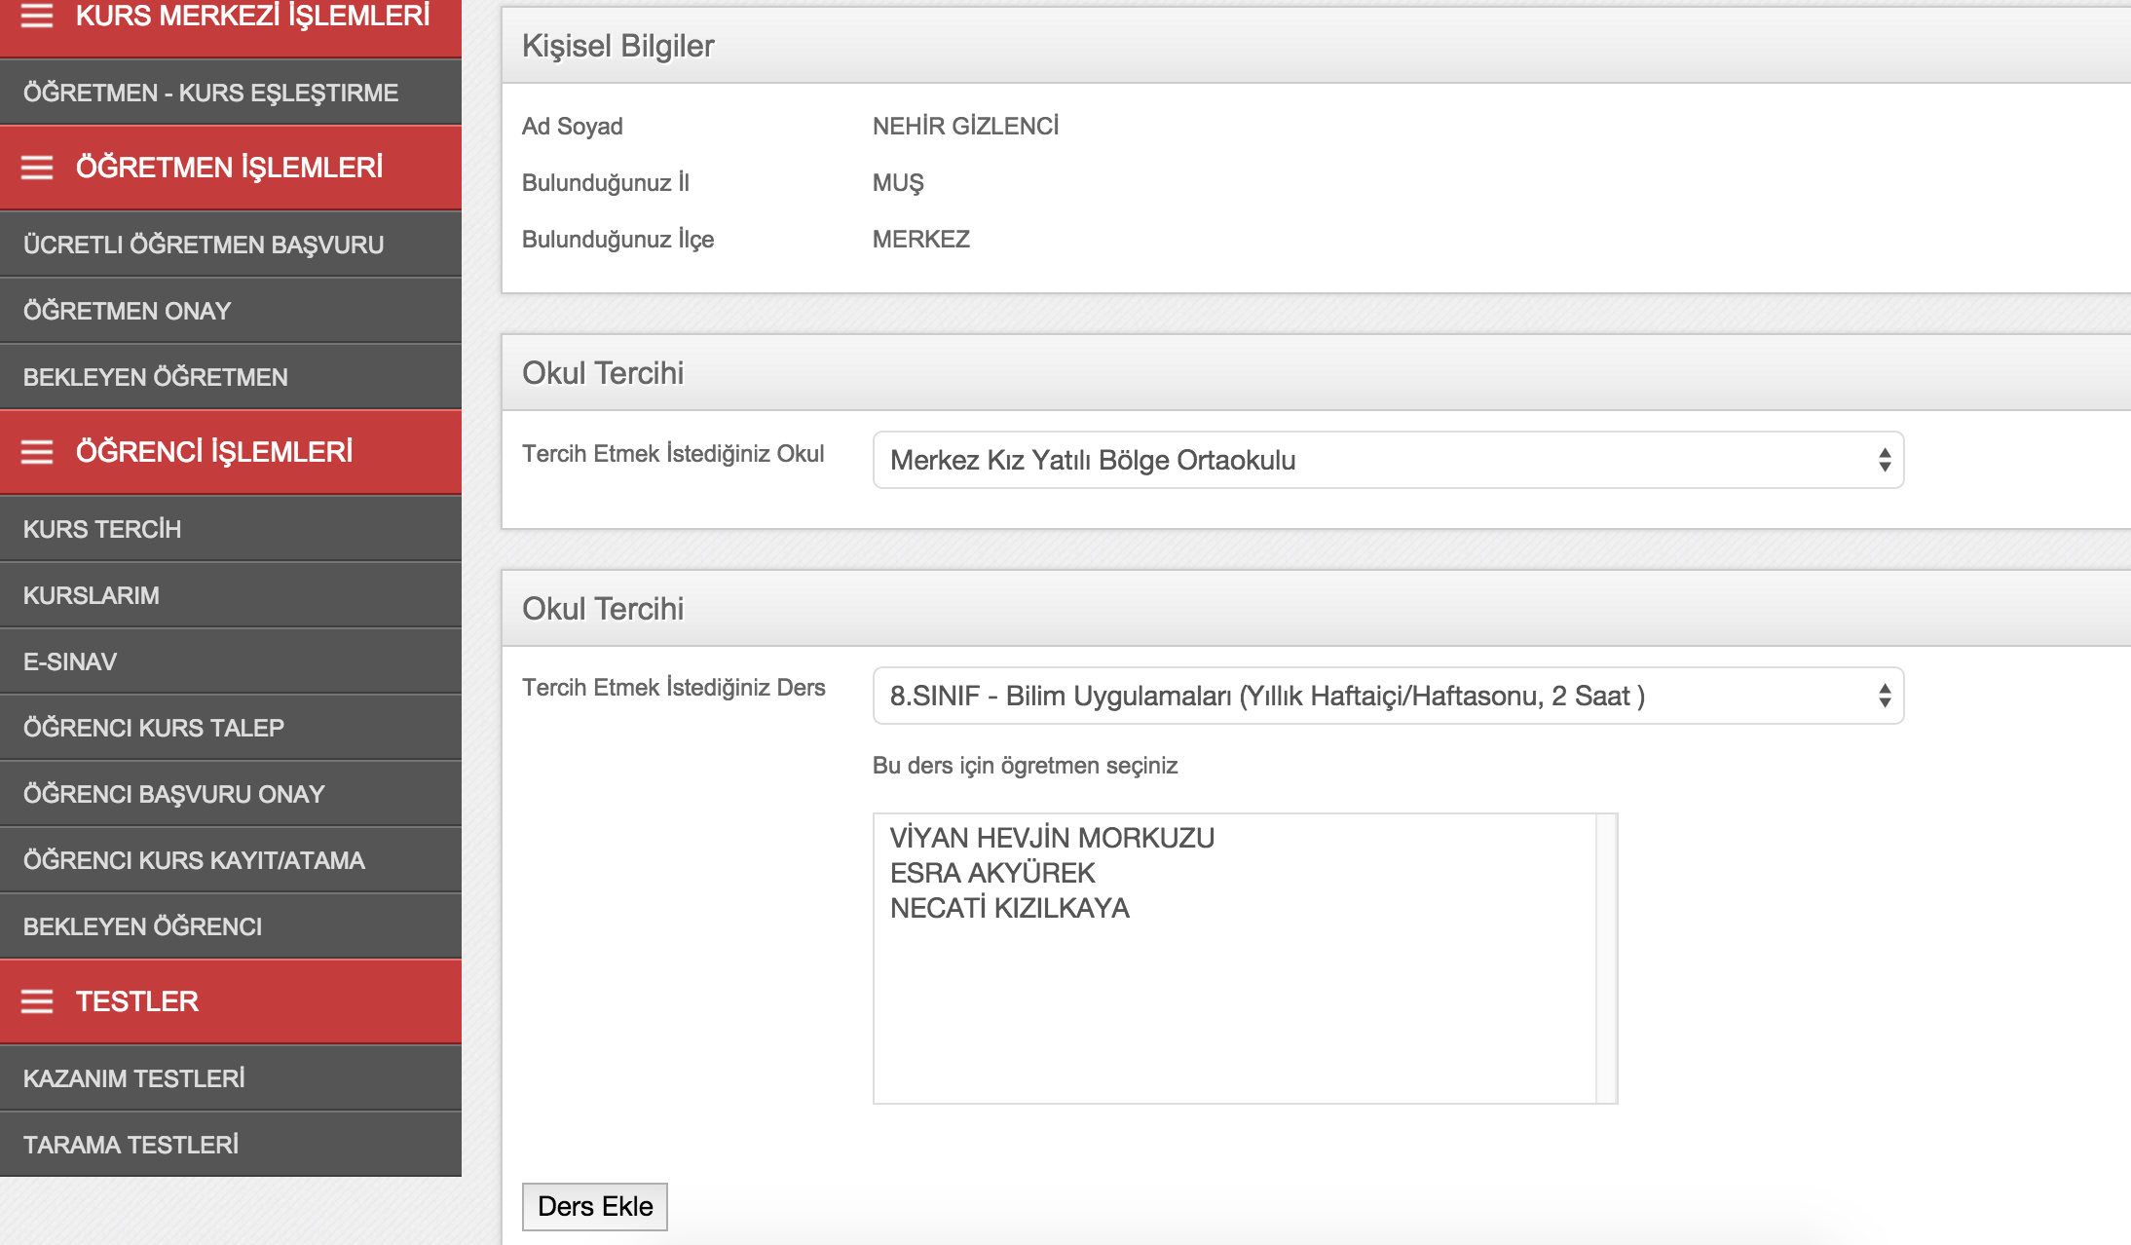
ÖĞRENCİ İŞLEMLERİ

